Slide 1
сказка на кончиках пальцев
Проект
по художественному творчеству «РИСУЕМ ПАЛЬЧИКАМИ И ЛАДОШКОЙ»
Крыловой Виолетты ученицы 2 - А класса
МБОУ «СОШ №12»
2019г
Руководитель: Иванова О.А.

Slide 2
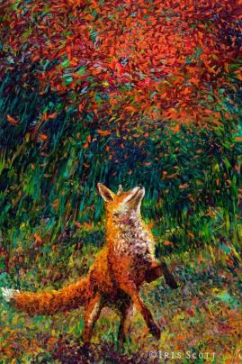
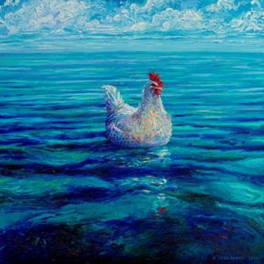
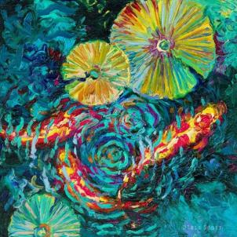
Актуальность: Мы с мамой увидели сказочные картины художницы Айрис Скотт.
Мне захотелось узнать как рождается такая красота.

Slide 3
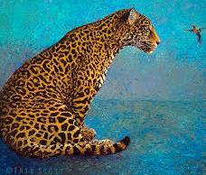
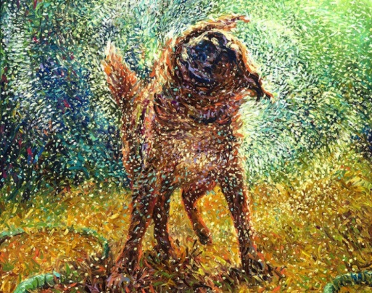
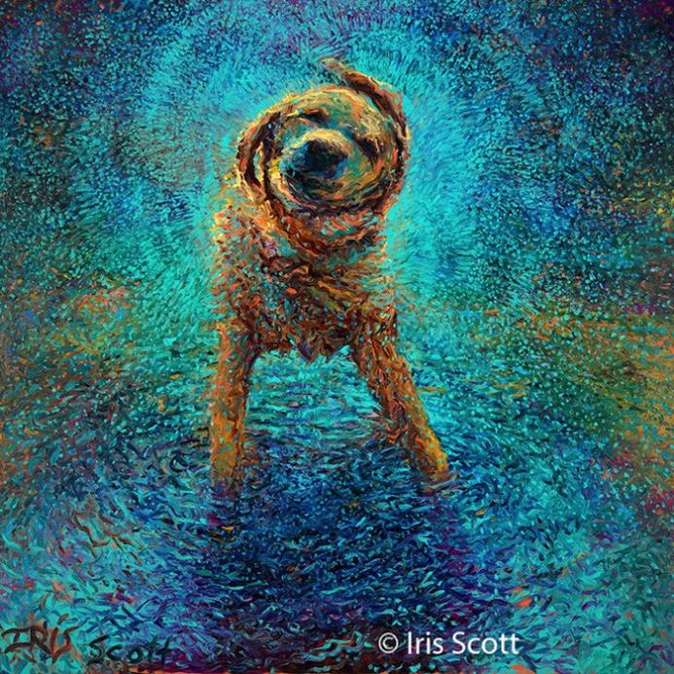
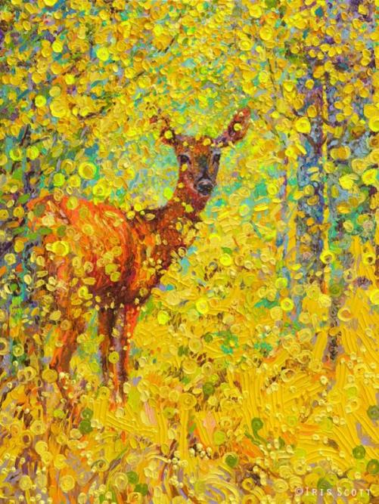

Slide 4
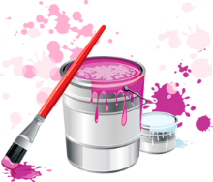
Цель: *узнать больше по теме проекта; *провести мастер-класс; *создать интересные и неповторимые рисунки;

Slide 5
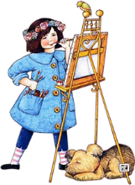
Гипотеза:
Я думаю, что занятия по рисованию способствуют развитию художественных способностей у человека, пробуждают интерес, фантазию, улучшают настроение;

Slide 6
Задачи: *получить больше сведений по теме исследования; *узнать великих художников. Использующих такой прием рисования; *создать интересные и неповторимые рисунки; *поделиться рецептом ЭКО красок;

Slide 7
Объект исследования: процесс рисования пальцами. Предмет исследования: рисунки, нарисованные пальцами.

Slide 8
Методы исследования: *изучение литературы по теме исследования; *изучение интернет-источников; *мастер-класс (практическая работа); *сделать вывод по данному исследованию;

Slide 9
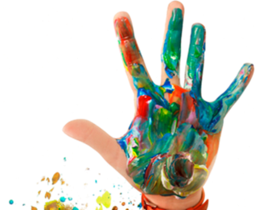
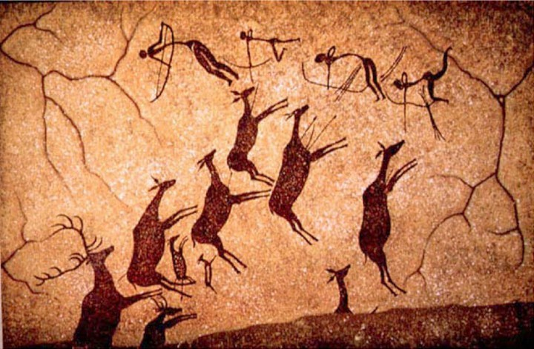
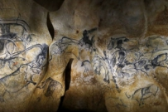
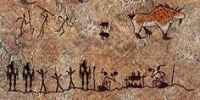
Рисунки древних охотников-художников.

Slide 10
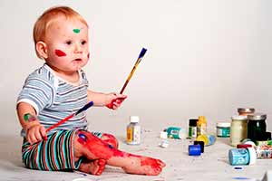
Рисовать человек начинает в возрасте 3-х, а иногда и 2-х лет, но справляться с кисточкой для рисования в таком возрасте ещё трудно.
И мир красок и художественного творчества им могут открыть их собственные ладошки и пальчики.

Slide 11
Примеры техник рисования красками без кисти. 1. Рисование губкой. 2.Рисование ватными палочками. 3. Рисование ватным диском. 4. Рисование зубной щеткой. 5. Рисование зубочисткой. 18. Рисование скомканной бумагой. 6. Рисование пальцами. 19. Рисование стержнем высохшего 7. Техника «отпечатывания». фломастера. 8. Отпечатки природных материалов. 20. Рисование тканью. 9. Отпечатки природных материалов. 21. Рисование ниткой (веревочкой). 10. Техника «кляксография». 22. Рисование пером. 11. Техника «выдувания». 12. Рисование «мыльными пузырями». 13. Рисование цветной манкой. 14. Рисование со свечёй. 15. Краски и клей. 16. Техника «Волшебный шарик» 17. Техника «Граттаж». .

Slide 12
Техника пальчикового рисования. 1. Рисование полураскрытым кулачком. 2.Рисование ладошкой. 3. Рисование пальчиками. .

Slide 13
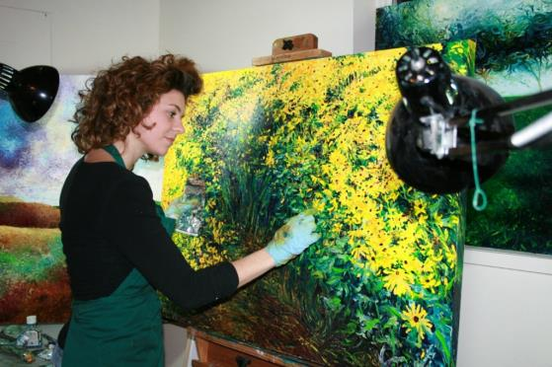
Оказалось, что рисует эта художница пальцами!
Натянув на руки тонкие перчатки, Айрис Скотт с удовольствием пачкает их краской, чтобы затем перенести на холст то, что ей видится.

Slide 14
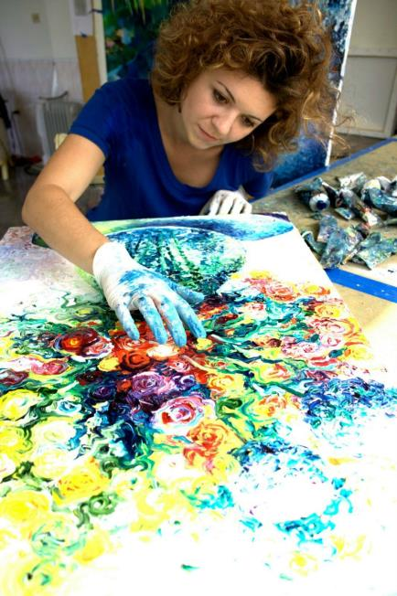
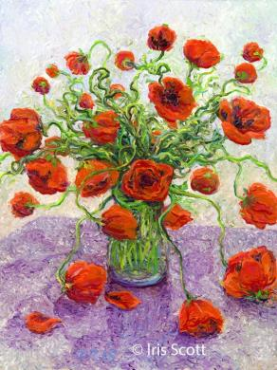
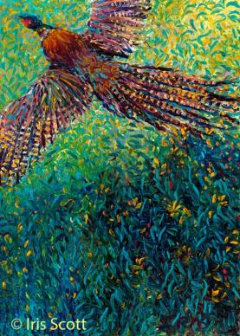
Пейзажи или портреты, природу или город, людей или животных.

Slide 15
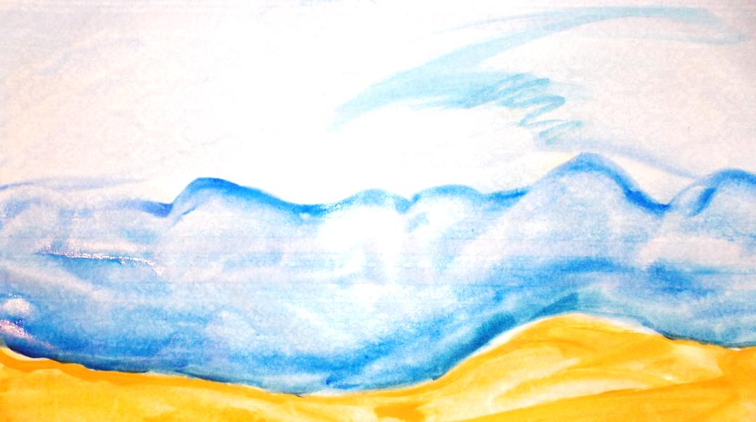
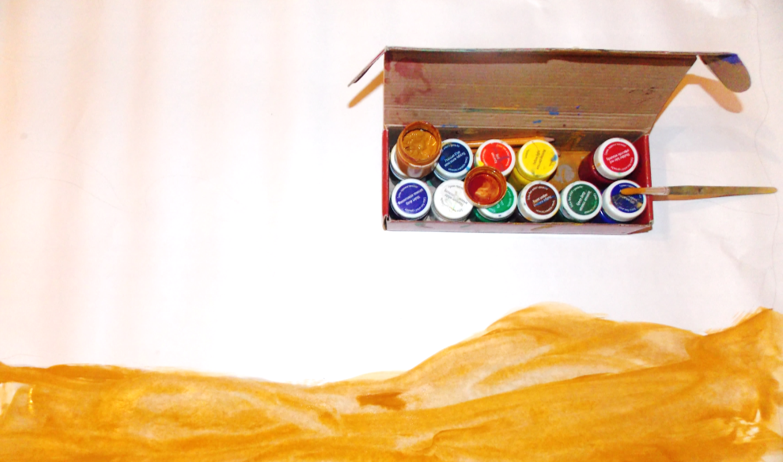
мой первый опыт
рисования пальцами и ладонью
С помощью губки я нарисовала морское дно ,море и небо.

Slide 16
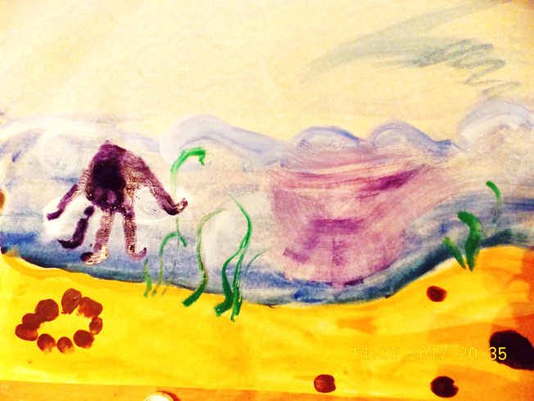
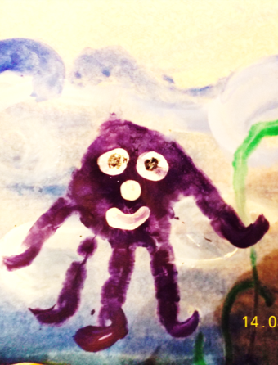
Фиолетовый отпечаток ладошки я превратила в забавного осьминога.
Дорисовала глаза, рот и нарисовала морское дно, отпечатав пальчиками камушки.

Slide 17
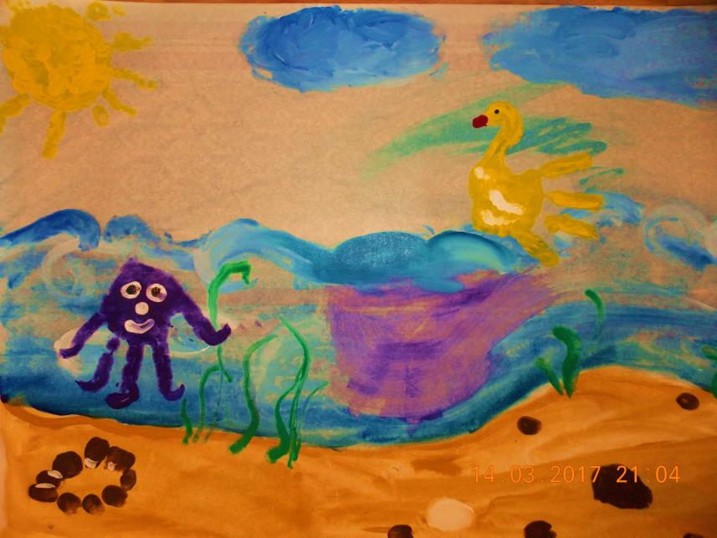
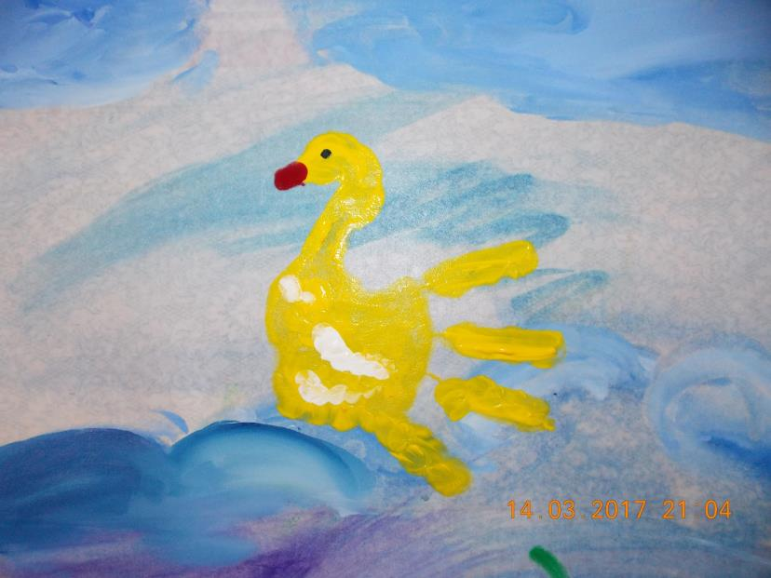
Ещё один отпечаток и по волнам плывёт лебедь.

Slide 18
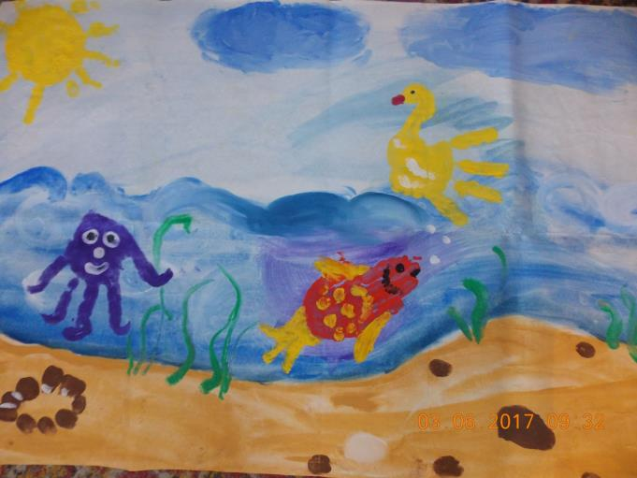
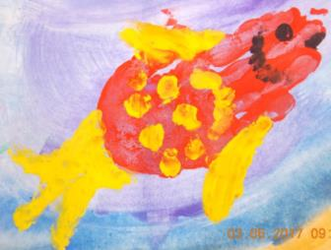
Посадить водоросли можно, обмакнув в краску четыре пальца и проведя волнистые линии.
А сомкнутая ладонь даст отпечаток силуэта рыбки. Останется только дорисовать ей плавники и хвостик.

Slide 19
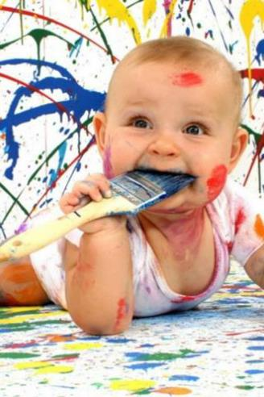
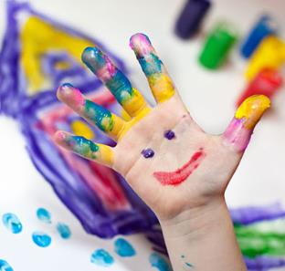
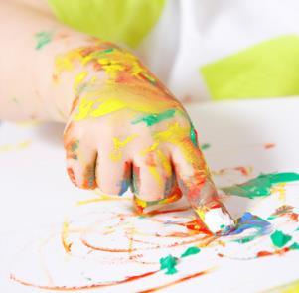
Я хочу рассказать вам, как в домашних условиях сделать безопасные ЭКО краски для самых маленьких детей.

Slide 20
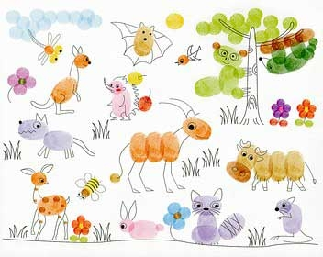
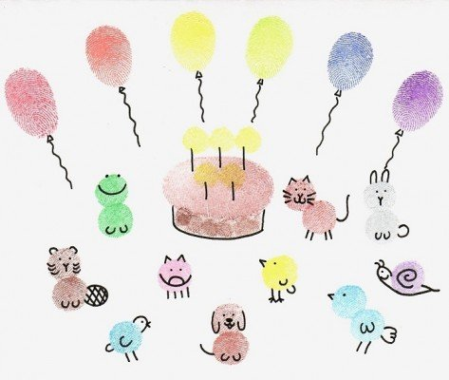
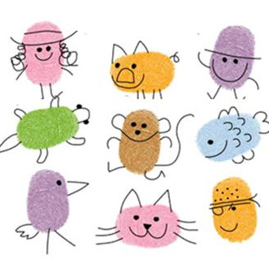
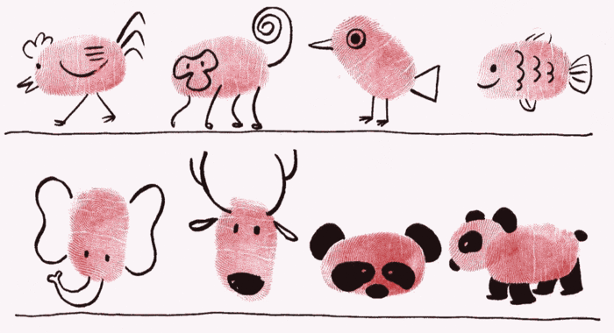
МАСТЕР КЛАСС

Slide 21
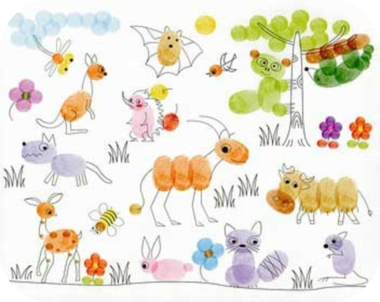
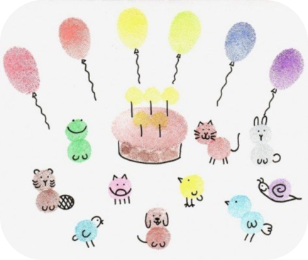
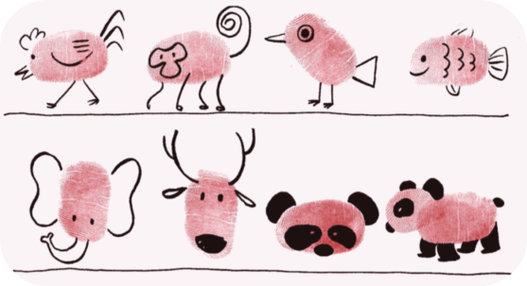
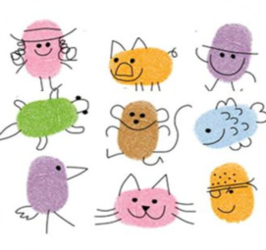

Slide 22
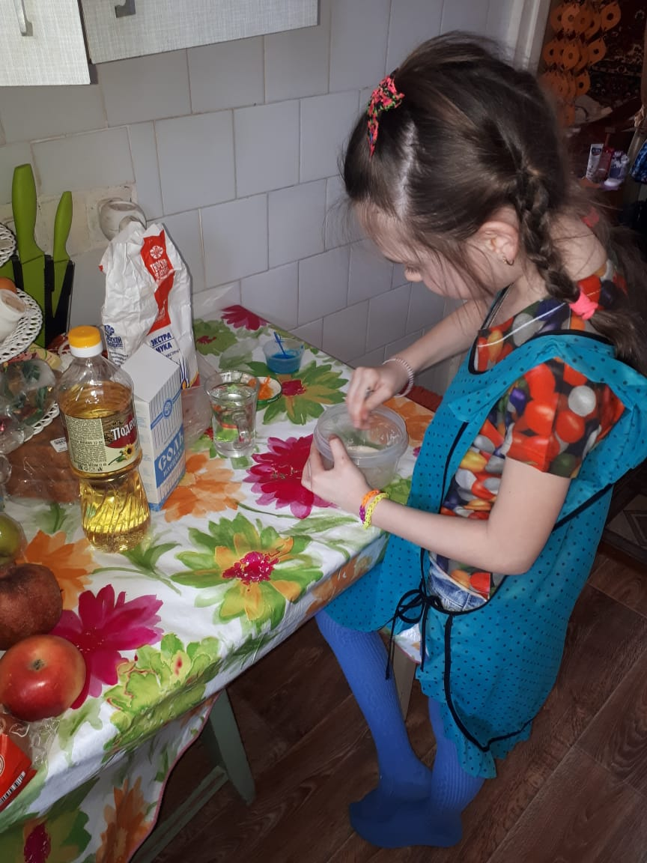
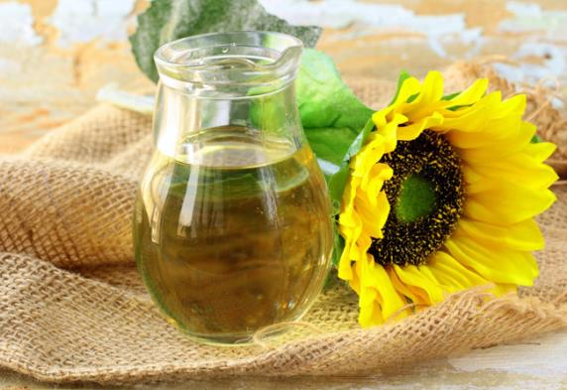
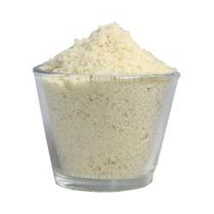
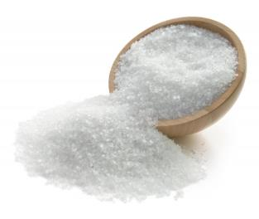
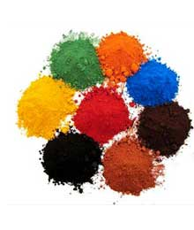
Рецепт пальчиковых красок.
Для их приготовления понадобится:
1 стакан муки
4 ст. ложек соли
2 ст. ложки растительного масла
пищевые красители
Вода
Смешать все компоненты блендером, чтобы получилась
смесь до консистенции сметаны. Для придания цвета использовать пищевые красители. Пальчиковые краски готовы!

Slide 23
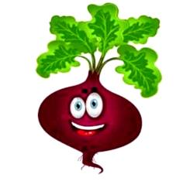
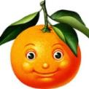
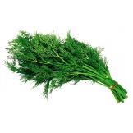
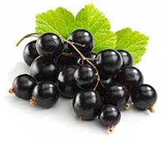
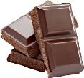
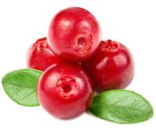
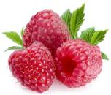
Вкусные натуральные ингредиенты, которые можно добавить в пальчиковые краски: 1. для розового цвета – сок свеклы; 2. для яркого оранжевого на выбор — морковь, апельсин или цедру мандарина; 3. зеленый цвет можно получить с помощью укропа или шпината. Запарить зелень в кипятке, а потом процедить через марлю; 4. лиловый цвет дает черная смородина (лучше всего сорт «барбариска»); 5. коричневый цвет можно получить, добавив кофе или шоколад; 6. для яркой желтизны – куркума; 7. красный цвет можно получить из: клюквы, брусники, вишни, красной смородины, кизила, барбариса; 8. малиновый цвет даст малина.

Slide 24
Вывод: занятие рисованием в стиле пальчиковой живописи способствуют развитию художественных способностей у человека, воображения, пробуждают интерес к творчеству, улучшают настроение.

Slide 25
Очень забавно и весело рисовать таким способом. Получаются интересные рисунки и их легко рисовать. Однако, чтобы сменить цвет, руки необходимо каждый раз мыть. Неудобно, особенно в школе. А в общем, очень весело! Мне понравилось.

Slide 26
источники
https://img-fotki.yandex.ru/get/120031/200418627.17f/0_17c699_903ad7ff_M.png фон
http://img-fotki.yandex.ru/get/6604/16969765.37/0_6860e_eaaffea9_M.png ладошки с радугой
https://img-fotki.yandex.ru/get/52085/200418627.17f/0_17c67b_61339e89_M.png
https://img-fotki.yandex.ru/get/109111/200418627.17f/0_17c692_cea8b90d_M.png
https://img-fotki.yandex.ru/get/118528/200418627.17e/0_17c665_a3149bdc_M.png
http://static.culturologia.ru/files/u1866/Fingerpainting_Iris_Scott_01.jpg
http://static.culturologia.ru/files/u1866/Fingerpainting_Iris_Scott_02.jpg
http://www.gogetnews.info/uploads/posts/2016-03/thumbs/1458119929_cart2.jpg
http://www.gogetnews.info/uploads/posts/2016-03/thumbs/1458119884_cart4.jpg
http://www.gogetnews.info/uploads/posts/2016-03/thumbs/1458119912_cart8.jpg
http://www.gogetnews.info/uploads/posts/2016-03/thumbs/1458119910_cart1.jpg
http://kira-scrap.ru/KATALOG/RAZNOE/1/0_8d1a6_fd7f58d_M.png
http://img-fotki.yandex.ru/get/9262/16969765.206/0_8d1c7_b1f760d2_M.png
https://encrypted-tbn0.gstatic.com/images?q=tbn:ANd9GcQMb1UuxXTEywra9V2o_fH66Nby1u4D6-z-5YwcdM1GOesU8jbx
https://img-fotki.yandex.ru/get/57985/200418627.17f/0_17c691_3b2f2da_M.png
https://azbyka.ru/deti/pal-chikovy-e-kraski-uchimsya-risovat
http://www.vse-dlya-detey.ru/images/rebenok-risuet-kraskami.jpg
http://findfood.ru/attaches/product/muka/kedrovaja-muka.jpg
http://xcook.info/sites/default/files/products/12/opisanie.jpg
http://tutknow.ru/uploads/posts/2013-05/1368722414_kaloriynost-podsolnechnogo-masla.jpg
http://prokalorijnost.ru/wp-content/uploads/2015/11/%D0%91%D0%B5%D0%B7-%D0%B8%D0%BC%D0%B5%D0%BD%D0%B8-2.jpg
http://ic.pics.livejournal.com/elenagluschenko/29614240/479650/479650_original.jpg
http://ic.pics.livejournal.com/elenagluschenko/29614240/479913/479913_original.jpg
http://finoak.com/files/articles/finger-painting.jpg
http://printonic.ru/uploads/images/2016/03/26/img_56f6916a4598b.jpg
https://avt-18.foto.mail.ru/mail/veselyy-mandarin/_avatar180?
http://www.positive-market.ru/-/f/store/offers/1000x1000q80s/0z6umzawuq1pkp8e.jpg
http://chudesalegko.ru/wp-content/uploads/2013/07/smorodina_chernaya.jpg
https://encrypted-tbn2.gstatic.com/images?q=tbn:ANd9GcTUAP-y_-yDphP6fwEPm7p9SangGlxXPJ47neUkO7vHhXHAHQla
http://priroda-znaet.ru/wp-content/uploads/2015/04/zolotzja_prjanost.jpg
http://www.likefoods.ru/wp-content/uploads/2012/07/klukva.jpg
http://ogorodsadovod.com/sites/default/files/u79/2015/07/malini_3.jpg
http://www.gogetnews.info/news/society/119652-zhivopis-na-palchikah-voshititelnye-kartiny-hudozhnicy-iz-ssha-foto.html
http://nsportal.ru/ap/library/khudozhestvenno-prikladnoe-tvorchestvo/2016/02/26/issledovatelskaya-rabota-na-temu-esli
http://pochemu4ka.ru/load/detskie_issledovatelskie_proekty/estestvoznanie/nauchno_issledovatelskij_proekt_kraski_svoimi_rukami/483-1-0-12095
https://encrypted-tbn0.gstatic.com/images?q=tbn:ANd9GcSNO8-MRrODjkrE8v7bC6yMuAV2szS5Bw7aRG5CF5aICnHCTurS
http://babyben.ru/images/babyben/2016/03/palchi9k-700x590.jpg
http://www.igrushki-rukami-svoimi.ru/wp-content/uploads/2016/01/Risuem-palchikami-7.jpg
На Слайдах 9,10,11.12 личные фото

